Slide 1



BAHAN EVALUASI
DINAS KELAUTAN DAN PERIKANAN
TAHUN ANGGARAN 2025
Progress s.d 31 Desember 2025

Slide 2


RINGKASAN APBD DINAS KELAUTAN DAN PERIKANAN T.A 2025
Rp. 54.164.879.734,00
(APBD PERUBAHAN)
Rp. 52.349.880.797,92 (96,65%)
Fisik 100%
Realisasi s.d 31 Desember 2025

Slide 3
KESESUAIAN TARGET DAN REALISASI KEUANGAN APBD TA. 2025
S.D 31Desember 2025
Target Realisasi Fisik
Target OPD : 100 %
Realisasi : 100 %
Target Realisasi Keuangan
Target OPD : 92%
Realisasi : 52.349.880.797,92 (96,65%)

Slide 4
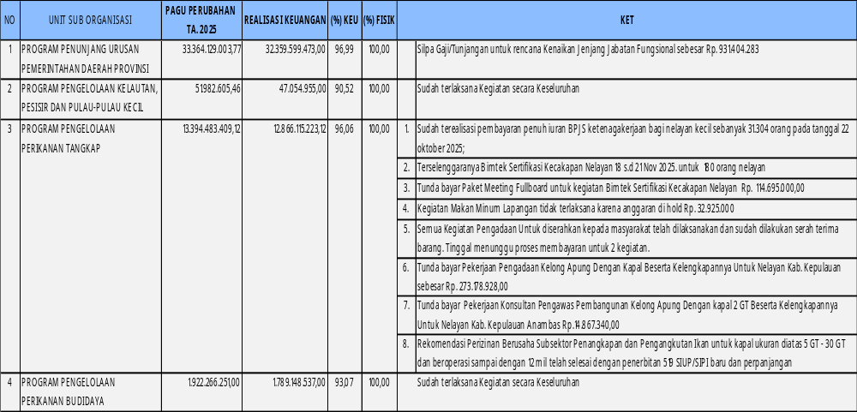
REKAPITULASI ANGGARAN PER SUB ORGANISASI
DINAS KELAUTAN DAN PERIKANAN PROV. KEPRI TA. 2025

Slide 5
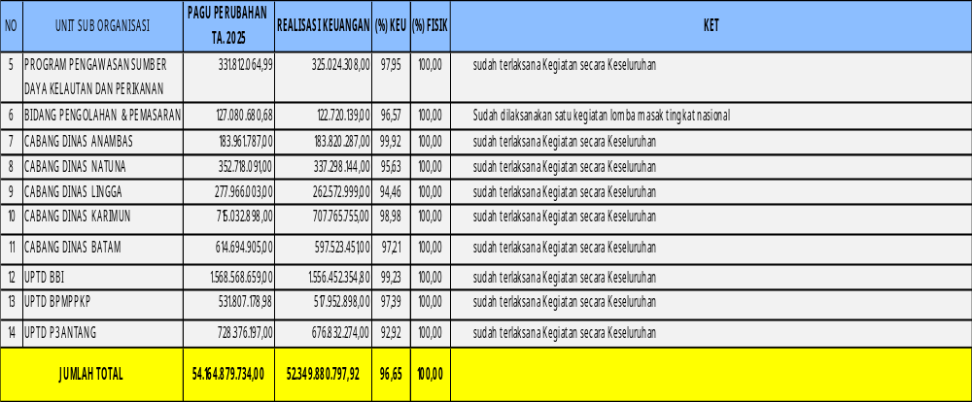
REKAPITULASI ANGGARAN PER SUB ORGANISASI
DINAS KELAUTAN DAN PERIKANAN PROV. KEPRI TA. 2025
Lanjutan . . .

Slide 6
RINCIAN TUNDA BAYAR T.A 2025
No | Nama Paket | Lokasi | Sub Kegiatam | Nilai
 |  |  |  | Pagu | Realisasi
1 | Belanja Makan dan Minuman Rapat - Paket Meeting Fullboard | Hotel Pelangi - Tanjungpinang | Penyediaan Prasarana Usaha Perikanan Tangkap | Rp138.600.000,00 | Rp114.695.000,00
2 | Pengadaan Kelong Apung Dengan Kapal Beserta Kelengkapannya Untuk Nelayan Kab. Kepulauan Anambas | Desa Munjan, Kecamatan Siantan Timur, Kabupaten Kepulauan Anambas | Penyediaan Sarana Usaha Perikanan Tangkap | Rp274.275.000,00 | Rp273.178.928,00
3 | Pekerjaan Konsultan Pengawas Pembangunan Kelong Apung Dengan kapal 2 GT Beserta Kelengkapannya Untuk Nelayan Kab. Kepulauan Anambas | Desa Munjan, Kecamatan Siantan Timur, Kabupaten Kepulauan Anambas |  | Rp15.008.960,00 | Rp14.867.340,00
 | TOTAL |  |  | Rp427.883.960,00 | Rp402.741.268,00

Slide 7
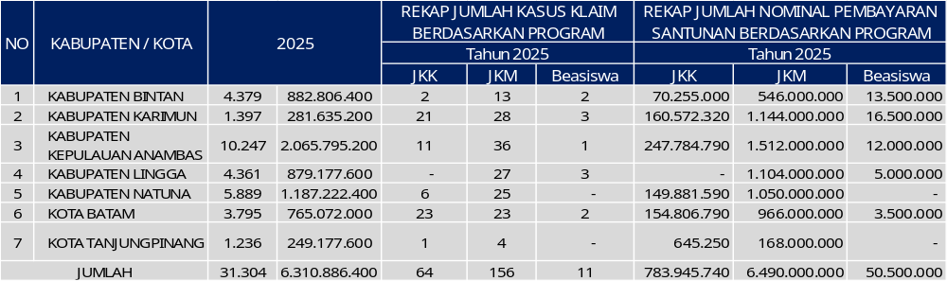
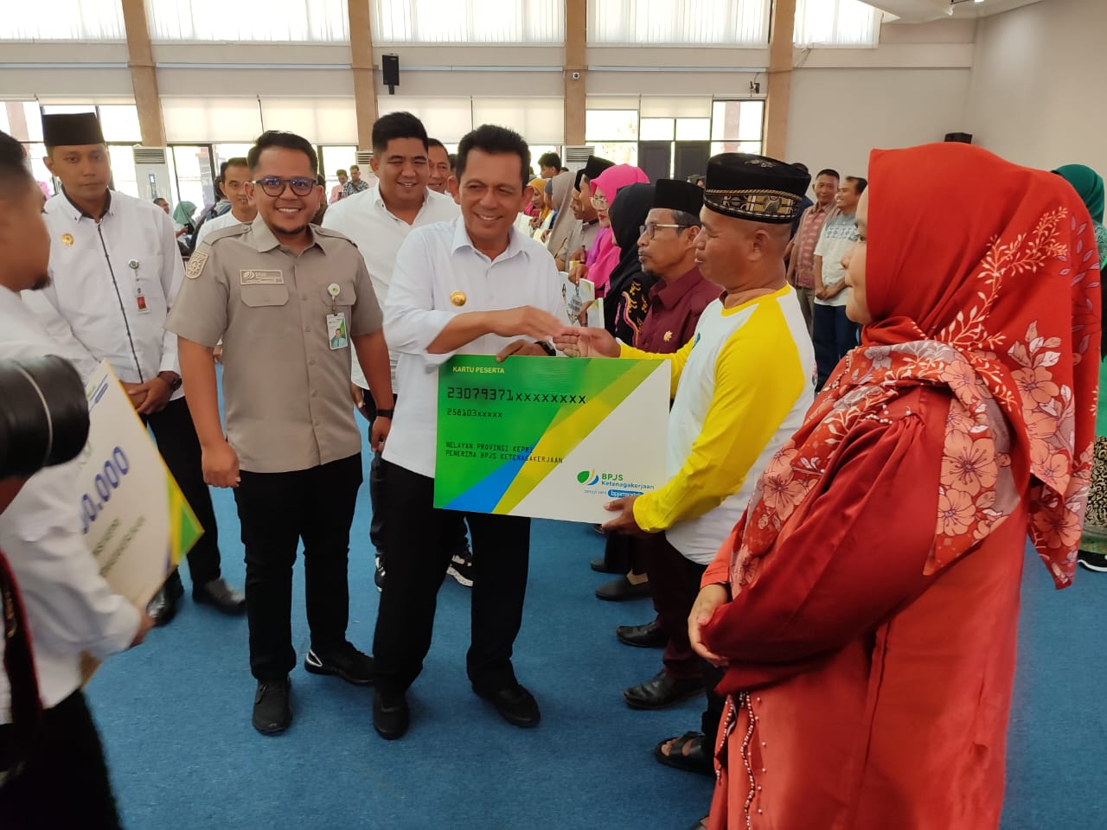
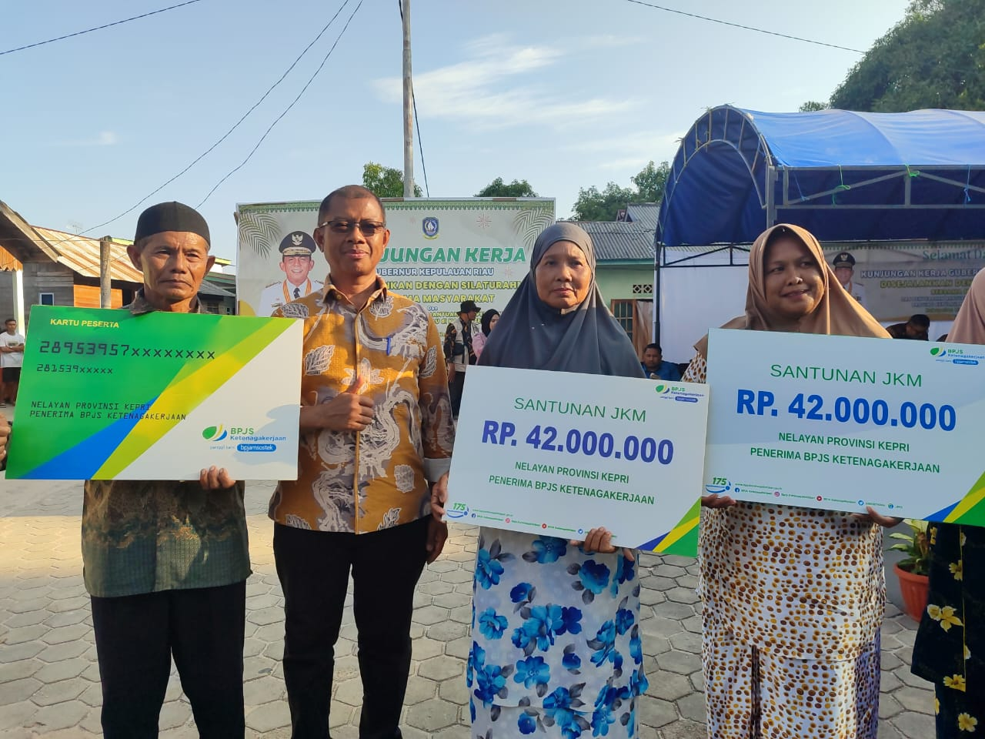
PENYEDIAAN PREMI ASURANSI NELAYAN
CATATAN:
Bantuan iuran BPJS Ketenagakerjaan dari Dana Provinsi Tahun 2025 untuk nelayan sebanyak 31.304 orang dengan anggaran biaya Rp6.310.886.400,-
Jumlah santunan / manfaat yang telah disalurkan dan diterima oleh nelayan/ahli waris periode 1 Januari 2025 s.d 30 September 2025 Rp7.324.445.740,-

Slide 8
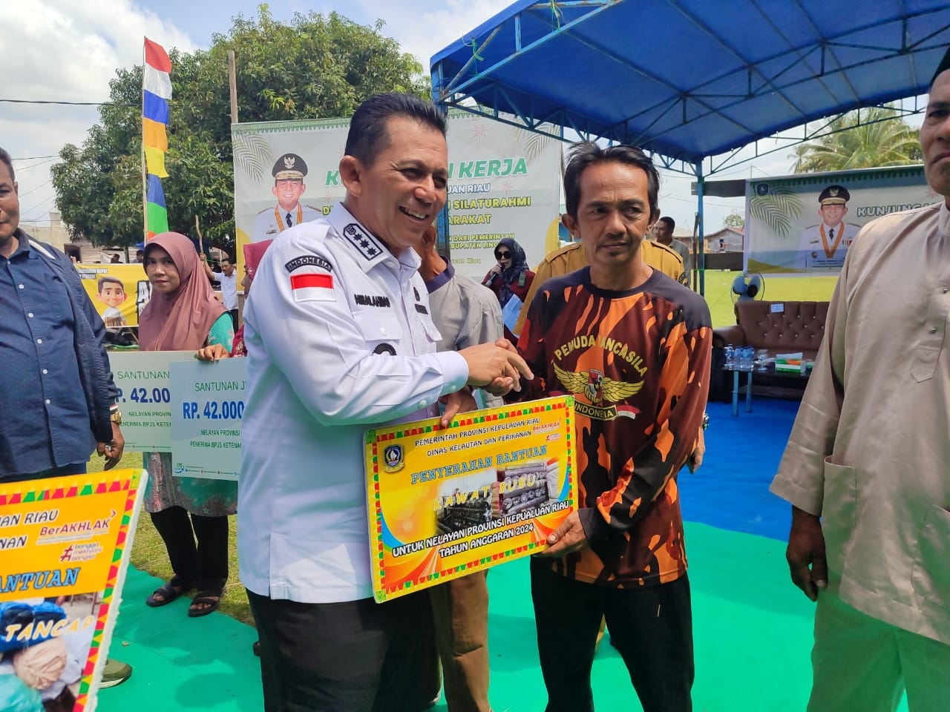
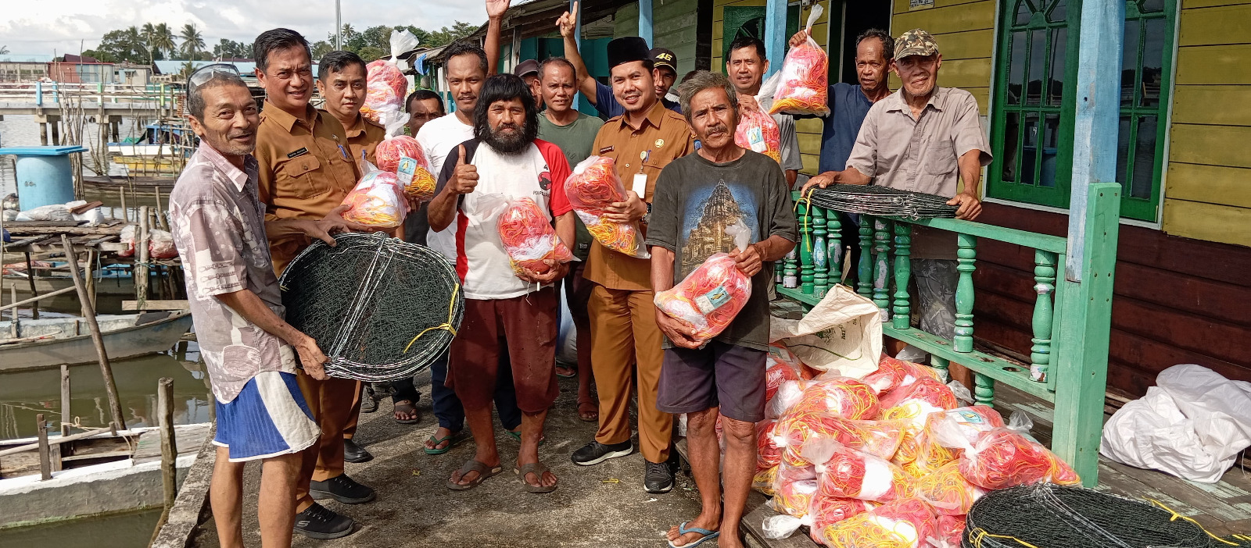
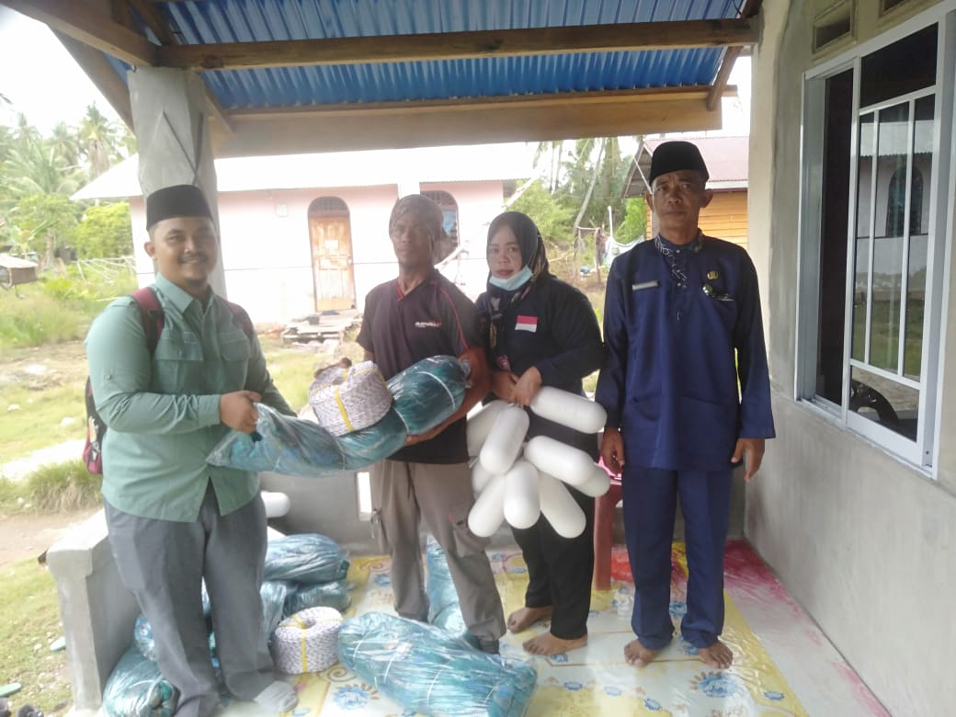
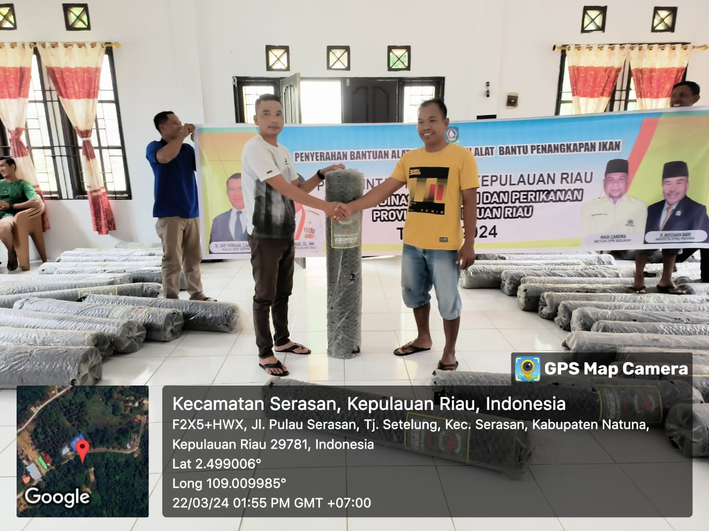
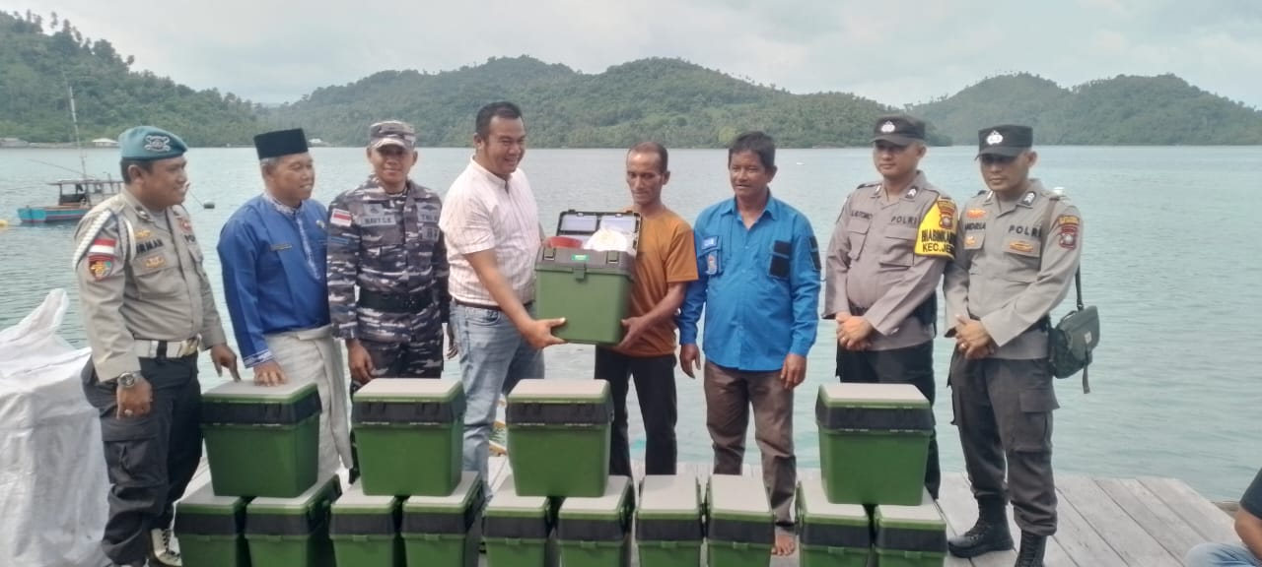
PENYEDIAAN SARPRAS PERIKANAN TANGKAP YANG TELAH TERLAKSANA
Dari total anggaran Rp 5.551.873.620,00 untuk pemberian bantuan hibah sarana perikanan tangkap telah terealisasi Rp 5.263.035.880,00
dengan rincian sebagai berikut :
NO | NAMA PAKET | VOLUME | SATUAN | KAB/KOTA
1 | BOAT PANCUNG FIBER DENGAN MESIN 15 PK | 1 | Unit | Batam
2 | BOAT PANCUNG FIBER DENGAN MESIN 40 PK | 5 | Unit | Batam
3 | BOAT PANCUNG KAYU DENGAN MESIN 15 PK | 14 | Unit | Batam
4 | BUBU KETAM | 2600 | Unit | Batam, Bintan, Lingga dan Tanjnungpinang
5 | JARING BAWAL | 200 | Gulung | Batam
6 | JARING LOBSTER | 100 | Gulung | Batam
7 | JARING PE | 1600 | Gulung | Batam
8 | JARING UDANG | 80 | Gulung | Lingga
9 | KAWAT BUBU | 388 | Unit | Batam, Bintan, Lingga dan Tanjnungpinang
10 | KELONG APUNG DENGAN KAPAL 2 GT | 1 | Unit | Kep. Anambas
11 | MESIN KETINTING | 1 | Unit | Unit
12 | MESIN TEMPEL 15 PK | 18 | Unit | Batam dan Tanjnungpinang
13 | SAMPAN FIBER DAYUNG | 21 | Unit | Tanjnungpinang
14 | SAMPAN FIBER DENGAN MESIN KENTINTING | 36 | Unit | Batam dan Bintan
15 | TALI RUMPON | 1960 | gulung | Bintan

Slide 9
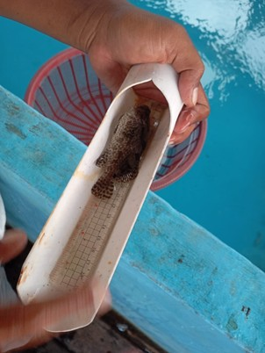
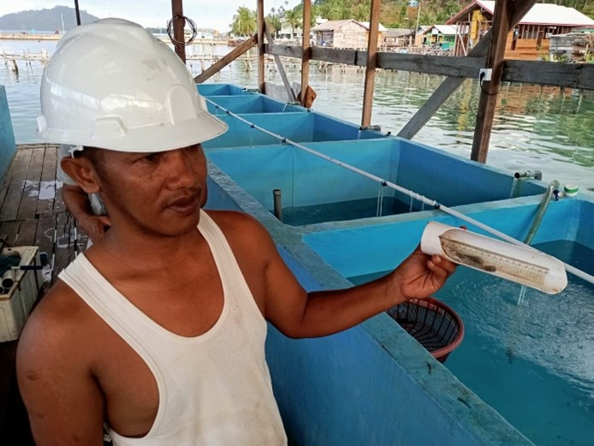
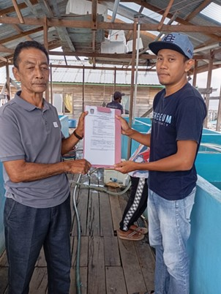
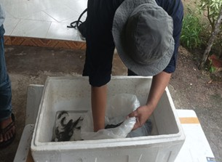
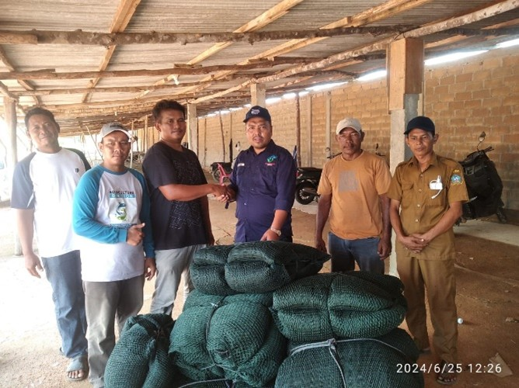
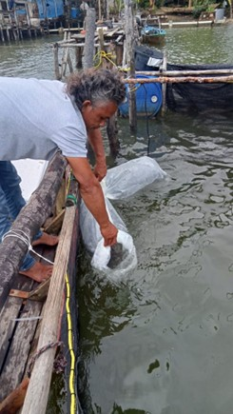
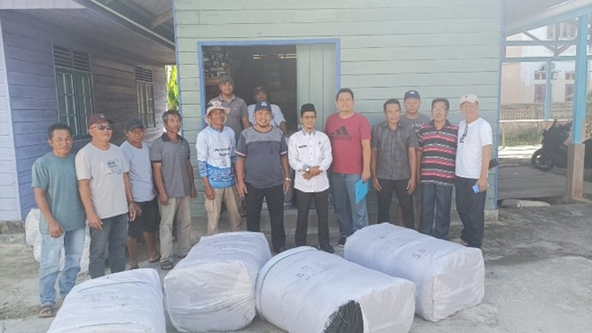
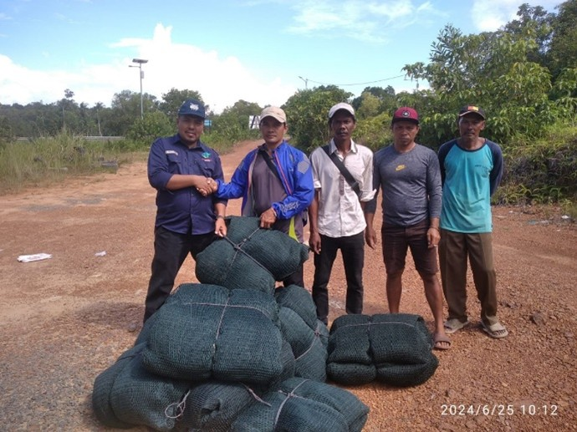
PENYEDIAAN SARPRAS PERIKANAN BUDIDAYA YANG TELAH TERLAKSANA
Dari total anggaran Rp 1.606.202.655,00 untuk pemberian bantuan hibah sarpras perikanan budidaya telah terealisasi 1.503.300.755,00 dengan rincian sebagai berikut :
NO | JENIS BANTUAN | JUMLAH | SATUAN | KAB/KOTA
1 | Benur Udang Vannamei | 221.313 | Ekor | Batam
2 | Bibit Ikan Kerapu Bebek | 4.000 | Ekor | Kep. Anambas
3 | Bibit Ikan Kerapu Cantang | 36.495 | Ekor | Natuna, Bintan, Batam, Tanjungpinang dan Kep. Anambas
4 | Bibit Ikan Kerapu Cantik | 5.000 | Ekor | Natuna
5 | Bibit Rumput Laut Eucheuma Cottoni | 1.155 | Kg | Karimun
6 | Pakan Pellet Ikan Laut | 296 | Kg | Tanjungpinang dan Batam
7 | Pakan Udang Vannamei | 2600 | Kg | Batam
8 | Tali Nylon (Speksifikasi 5 - 8 mm) | 50 | Kg | Karimun

Slide 10
RINGKASAN PAD DINAS KELAUTAN DAN PERIKANAN T.A 2025
Rp. 936.448.400
(TARGET PENDAPATAN ASLI DAERAH/PAD)
Rp. 878.508.535 (93,81%)
Realisasi s.d 31 Desember 2025

Slide 11
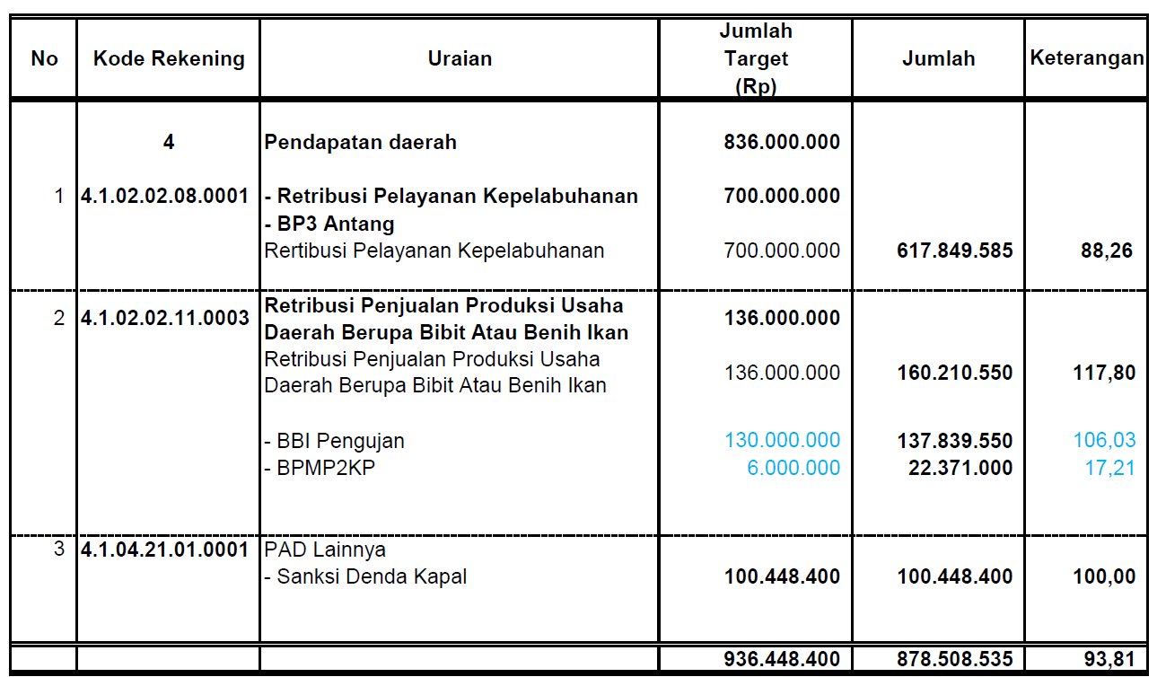
REALISASI PENERIMAAN RETRIBUSI MELALUI
DINAS KELAUTAN DAN PERIKANAN PROVINSI KEPULAUAN RIAU TA 2025

Slide 12
TARGET INDIKATOR KINERJA UTAMA
NO | INDIKATOR KINERJA | SATUAN | 2024 | 2025
 |  |  | REALISASI | TARGET | REALISASI *
1 | Jumlah Produksi Perikanan Tangkap | Ton | 339.331,02 | 315.281,97 | 316.749,93
2 | Nilai Tukar Nelayan (NTN) | Angka | 105,28 | 105,28 | 106,03
4 | Jumlah produksi perikanan budidaya | Ton | 39.898,00 | 39.899,26 | 20.581,61
5 | Nilai Tukar Pembudidaya Ikan (NTPi) | Angka | 96,69 | 100,2 | 91,49
6 | Jumlah produk olahan Hasil perikanan | Ton | 19.692,58 | 13.400 | 19.592,02
7 | Angka Konsumsi Ikan | Kg/KAP/TH | 69,64 | 40,61
8 | Nilai Ekspor Olahan hasil Perikanan | USD | 48.579.904,53 | 31.824.214,00 | 27.859.203,64
9 | Persentase Luas Kawasan Konservasi yang Dikelola Minimum | % | 75 | 87,81 | 87,81
10 | Kepatuhan pelaku usaha kelautan dan perikanan | % | 100 | 90 | 99,5
Ket : *) Angka Sementara

Slide 13
PERSIAPAN PELAKSANAAN KEGIATAN T.A 2026
1
Penginputan Rencana Umum Pengadaan (RUP) telah dilaksanakan
2
Kerangka Acuan Kerja (KAK) telah selesai disusun sesuai dengan kebutuhan
3
Surat Keputusan (SK) dan administrasi pelaksanaan kegiatan saat ini masih dalam proses penyusunan dan penyelesaian.

Slide 14






@humasdkpprovkepri
https://dislautkan.kepriprov.go.id/

